Slide 1
Муниципальное автономное дошкольное образовательное учреждение центр развития ребенка – детский сад № 31 станицы Ленинградской муниципального образования Ленинградский район
Дорогами Победы
Подготовила:
музыкальный руководитель
первой категории
Колесник Елена Николаевна
2015

Slide 3
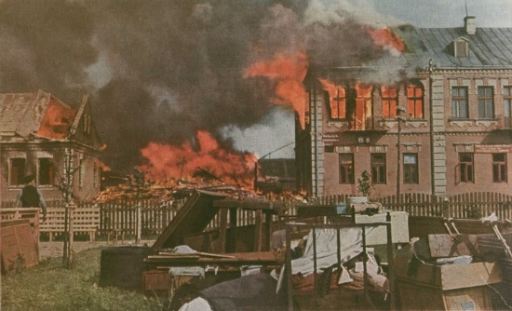

Slide 5
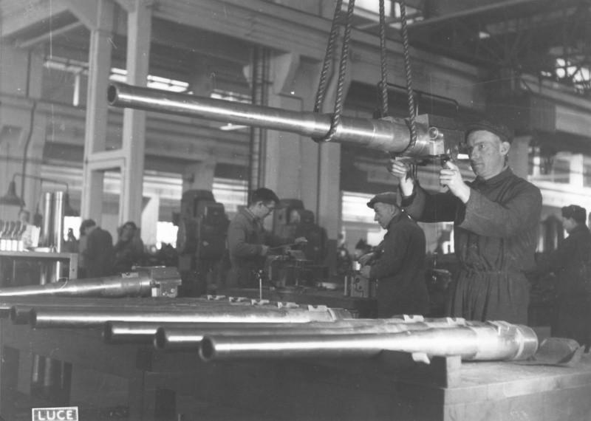

Slide 6
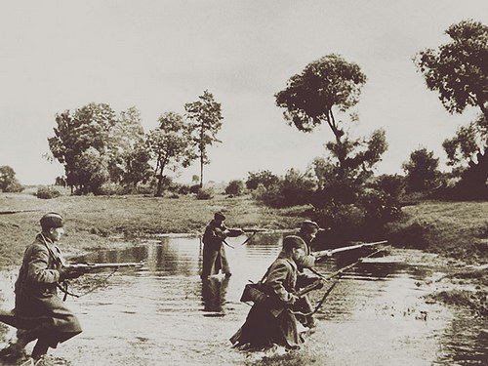

Slide 7
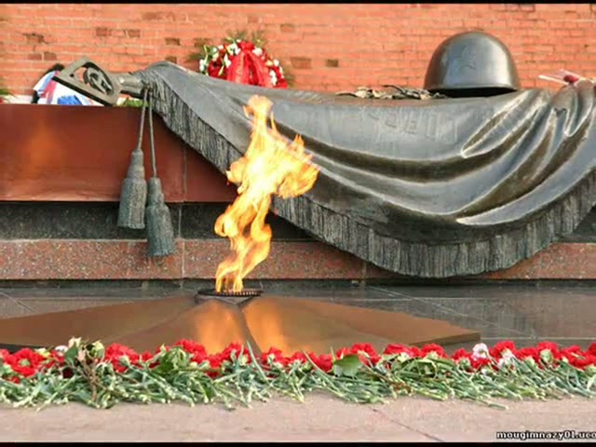

Slide 8
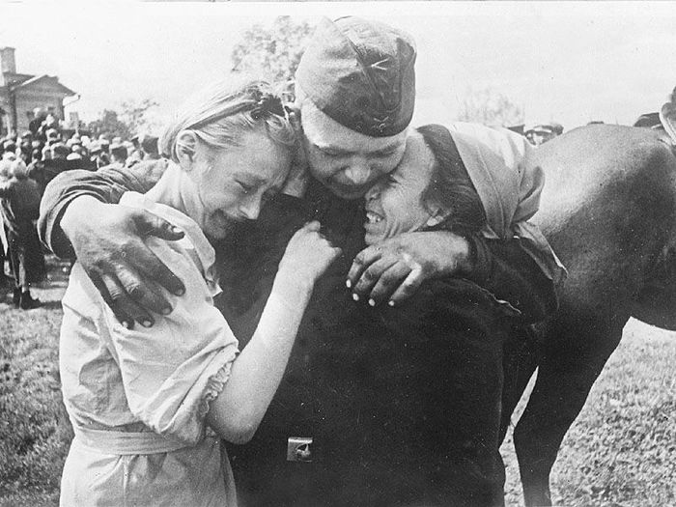

Slide 9
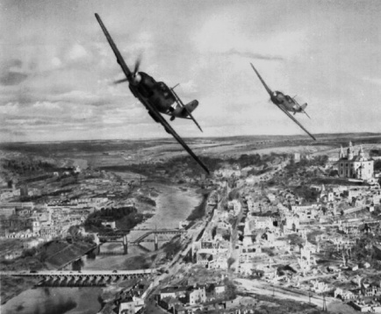

Slide 10
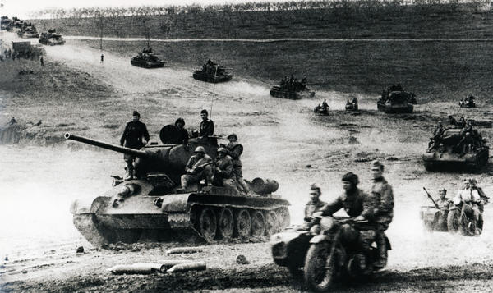

Slide 11
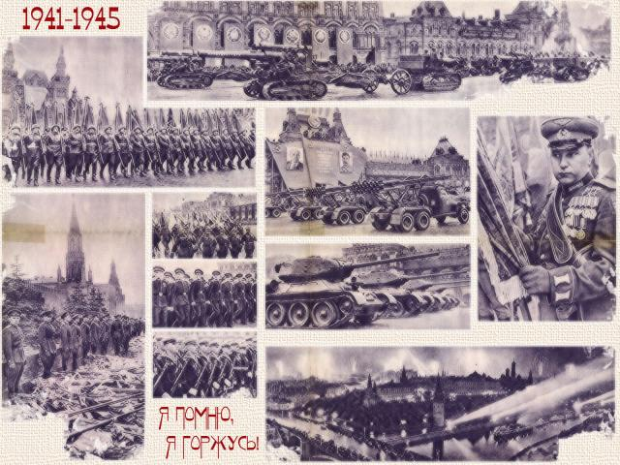

Slide 13
